Slide 1

WELCOME TO OUR
CLASS

Slide 2

Oral Test test
? Talk about your future house where you want to live in the future.
My future house will be in the countryside.
My house will be surrounded by many trees and flower.
There will be five rooms in my house.
The house might have a wireless TV to watch TV programmes from space.

Slide 3

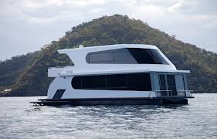
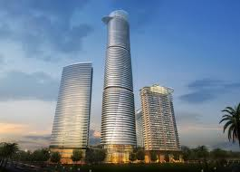
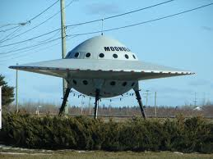
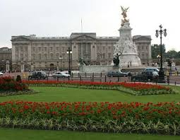
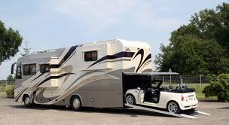
* Check up: Match the words with the pictures.
1. UFO
2. Houseboat
3. Motorhome
4. Skyscraper
a.
b.
c.
5. Palace
d.
e.

Slide 4



Period 78: Unit 10: OUR HOUSE IN THE FUTURE
Lesson 2: A closer look 1

Slide 5

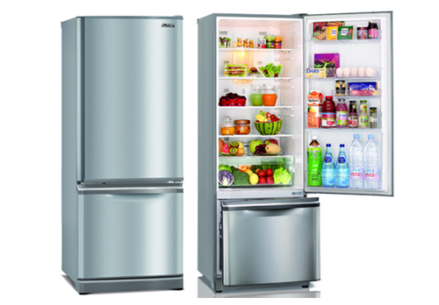
I. Vocabulary
fridge

Slide 6

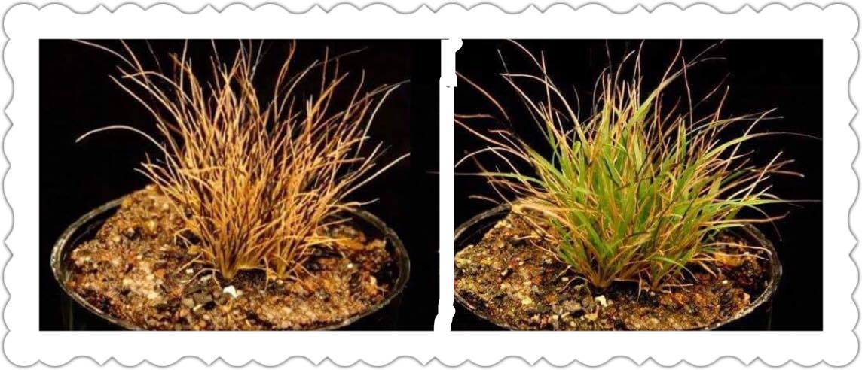
What is this?
Hay /hei/

Slide 7

Vocabulary
1. fridge (n): tủ lạnh
2. automatic (adj): tự động hóa
3. hi-tech (adj): Sản xuất theo công nghệ cao
4. (to) look after : chăm sóc
5. hay (n): cỏ khô
6. (to) dry: làm khô, sấy khô

Slide 8
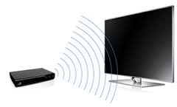
Wireless TV

Slide 9

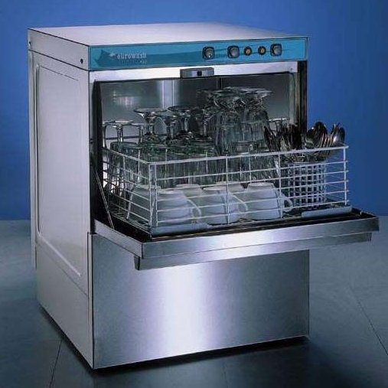
Automatic dishwasher

Slide 10
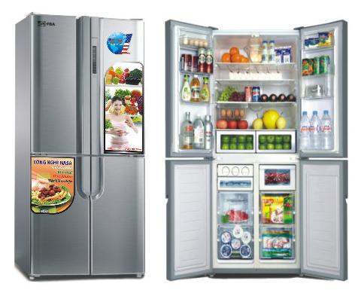
Modern fridge

Slide 11
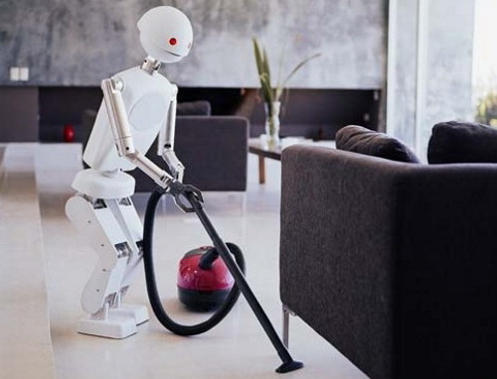
Hi-tech robot

Slide 12
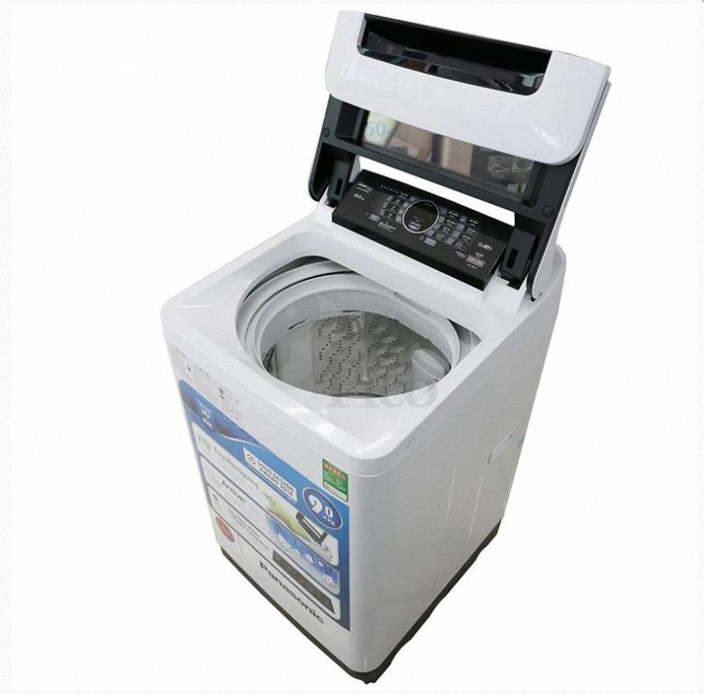
Automatic washing machine

Slide 13
Vocabulary
2
Automatic washing machine
1
Automatic dishwasher
3
4.
Hi-tech robot
Wireless TV
Modern fridge
5

Slide 14






Ex1: Listen and repeat the appliances in the box. Then put them in the appropriate columns. ( You may use an appliance more than once)
Living room bedroom kitchen bathroom
Wireless TV
√
√
Automatic dishwasher
√
Modern fridge
√
Automatic
washing machine
√
Hi-tech robot
√
√
√
√

Slide 15

Act 2: Match the appliances in A with the thing they can or might to in B
A
1. Wireless TV
2. Automatic dishwasher
3. Modern fridge
4. Automatic washing machine
5. hi-tech robot
B
a. Look after children
b. Cook meals
c. Helps us watch TV programmes from space
d. Wash and dry dishes
e. Wash and dry clothes

Slide 16

3. Work in pairs. Using the information in 2, ask and answer questions about appliances in the house.
Notice :
Help sb do/ to do st : giúp ai làm gì
Example:
A: What does a wireless TV do?
B: It helps us watch TV programmes from space.

Slide 17


Slide 18



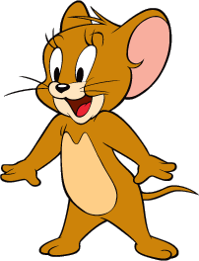
Lucky Numbers
60
70
50
80
40
20
30
10
30
10
40
50
70
20
60
1
2
3
4
5
6

Slide 19

1. automatic dishwasher/ wash and dry dishes
A:What does an automatic dishwasher do?
B: It helps us wash and dry dishes

Slide 20


Lucky Number
Lucky Number

Slide 21
3. modern fridge / cook meals
A:What does a modern fridge do?
B: It helps us cook meals

Slide 22



Slide 23
5. automatic washing machine /wash and dry clothes
A:What does an automatic washing machine do?
B: It helps us wash and dry clothes

Slide 24
6. a hi-tech robot / look after children
A:What does a hi-tech robot do?
B: It helps us look after children

Slide 25

II/ Pronunciation
Nguyên tắc phát âm trong Tiếng Anh là phát tất cả âm trong cùng một hơi.
/dr/: Âm /dr/ là sự kết hợp giữa 2 âm: âm /d/ và âm /r/. Âm /d/ là âm chặn hơi nên có 2 giai đoạn. Giai đoạn 1: Dùng nguyên mặt trên của đầu lưỡi chạm lên vòm miệng. Và dùng luồng hơi từ bụng lên đến vị trí đầu lưỡi rồi ngưng lại. Dùng hơi bị nghẹn lại đó rút gốc lưỡi về tận sâu trong cổ. Xong đầu lưỡi cong lên, luồn hơi đi qua các kẽ lưỡi để ra ngoài. ( lưỡi không rung như /r/ trong Tiếng Việt). Sự kết hợp liên tiếp giữa âm /d/ và âm /r/ trong cùng một hơi tạo thành tổ hợp âm /dr/.
/tr/: là sự kết hợp giữa 2 âm: âm /t/ và âm /r/. Âm /t/ là âm chặn hơi nên cũng có 2 giai đoạn như a. Giai đoạn 1: Dùng nguyên mặt trên của đầu lưỡi chạm lên trên vòm miệng. Và dùng luồng hơi từ bụng lên đi qua đến vị trí lưỡi xonng hơi bị chặn lại. Dùng hơi bị chặn lại đó rút gốc lưỡi về tận sâu trong cổ. Xong đầu lưỡi cong lên, luồn hơi đi qua các kẽ lưỡi để ra ngoài. ( lưỡi không rung như /r/ trong Tiếng Việt). Sự kết hợp liên tiếp giữa âm /t/ và âm /r/ trong cùng một hơi tạo thành tổ hợp âm /tr/.

Slide 26
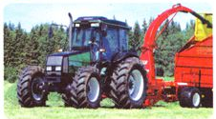
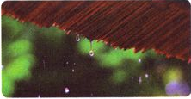
II/ Pronunciation
I’d like to live in the countryside
I’d like to travel in a train
Along the track
I’d like to drive a tractor
Through the hay.
Drops of water
Little drops of water
Drip, drip, drip
Dripping from the cottage roof
On a rainy day.

Slide 27
II/ Pronunciation
Ex 4: Listen to the chants. Pay attention with sounds /dr/ and /tr/. Fill in the blanks
countryside
I’d like to live in the …….………
I’d like to …………. in a train
Along the …………………..
I’d like to …………. a ………..
Through the hay.
………. of water
Little ………. of water
……… , …….. , …….
…………. from the cottage roof
On a rainy day.
travel
track
drive
tractor
Drops
drops
Drip
drip
drip
Dripping

Slide 28
Act 5: Say the words you have written in the table. Pay attention to sounds /dr/ and /tr/ . Can you add some more words ?
/dr/ | /tr/
/dr/: dream, drink, drug, dramatic
drops
countryside
drip
travel
/tr/: trudge, tradition, traffic,true
drive
tractor
dripping
train

Slide 29


HOMEWORK
- Learn by heart new words.
- Prepare : A closer look 2.
- Do exsercise A1,2 (p26), B1,2 (p27)

Slide 30

THANK YOU
FOR
your attention!!!

